Slide 1
Validação Cruzada Holdout
Igor Braga

Slide 2
Holdout
Basicamente, a validação cruzada Holdout divide aleatoriamente o dataset em conjuntos de treinamento e validação. (80-20, 70-30)
O conjunto de treinamento vai treinar/preparar o modelo do projeto.
O conjunto de validação é utilizado para medir o desempenho do modelo que foi treinado.

Slide 3
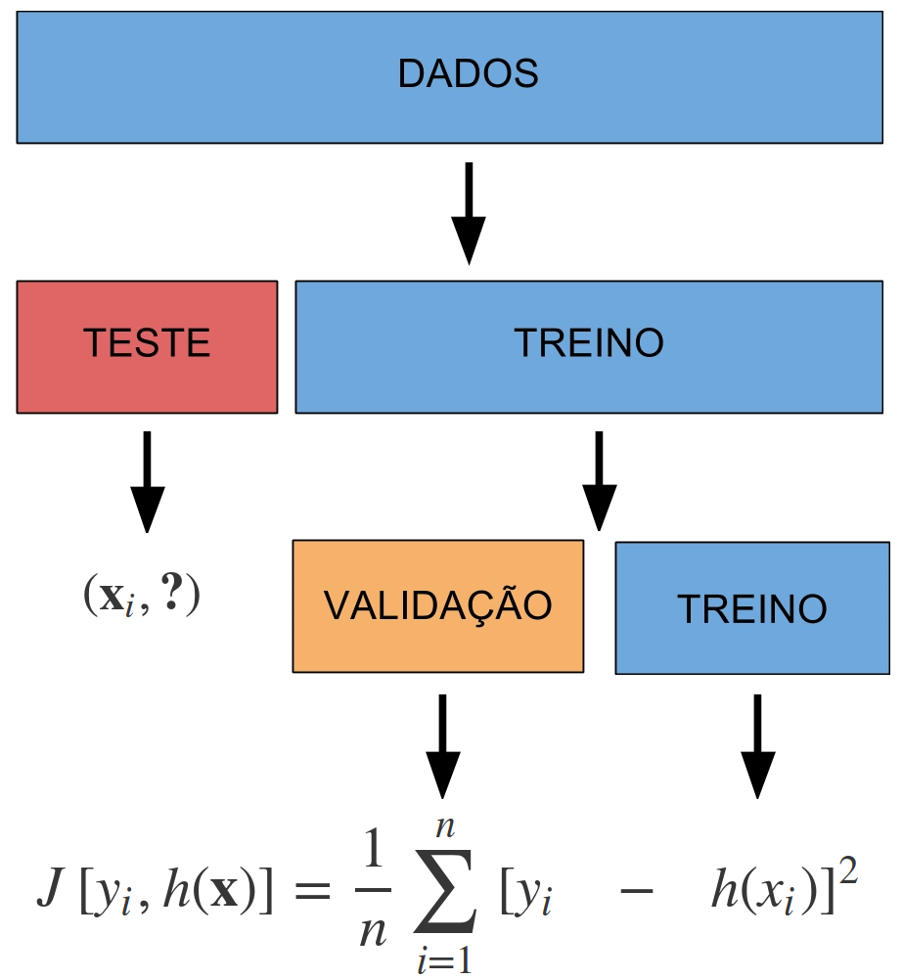
Holdout
Onde:
N é o número de dados de validação
H(x) se trata dos dados de treinamento utilizados
Os dados de validação são rotulados mas são utilizados para medir desempenho
Os dados de teste são tratados como novas informações.

Slide 4
Por que o Holdout?
O Holdout é indicado para datasets com muita informação, para que resultados divergentes sejam mitigados.
Computacionalmente, para um dataset de +500 mil registros, o Holdout é mais barato do que o K-Fold, por exemplo.
No projeto, precisamos de certa aleatoriedade, que não seja sem sentido, mas que não repita demais apenas um resultado.

Slide 5
Por que o Holdout?
Será feito um teste do método XGBoost em conjunto com a validação cruzada Holdout. A união visa diminuir o custo computacional.
Para isso, o investimento maior está na tratativa dos dados, de maneira que os dados se adequem para que o projeto tenha mais encaixe e assertividade.
Em uma situação final, o resultado do projeto precisa entregar uma solução que seja coerente com o que o cliente estará pedindo, sem a necessidade de ser o top 1 melhor negócio do mercado.

Slide 6
Problemas Enfrentados
A busca por um carro de baixa desvalorização de acordo com ano, marca, etc não significa que vai atender a demanda do cliente.
O processamento de dados, por ser um conjunto de dados histórico de mercado, existem muitos dados que são inúteis para o projeto em questão, que gera grande demanda computacional e prejudica a decisão final da IA.

